Slide 1

Sesión
Spring-Spring boot.
WWW.MAKAIA.ORG
Carrera 43 A # 34 - 155. Almacentro. Torre Norte. Oficina 701
Medellín (Antioquia), Colombia

Slide 2

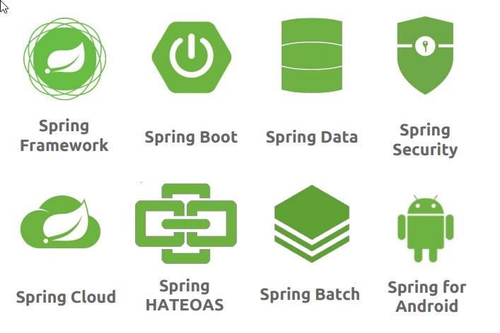
WWW.MAKAIA.ORG
Carrera 43 A # 34 - 155. Almacentro. Torre Norte. Oficina 701
Medellín (Antioquia), Colombia

Slide 3

WWW.MAKAIA.ORG
Carrera 43 A # 34 - 155. Almacentro. Torre Norte. Oficina 701
Medellín (Antioquia), Colombia

Slide 4
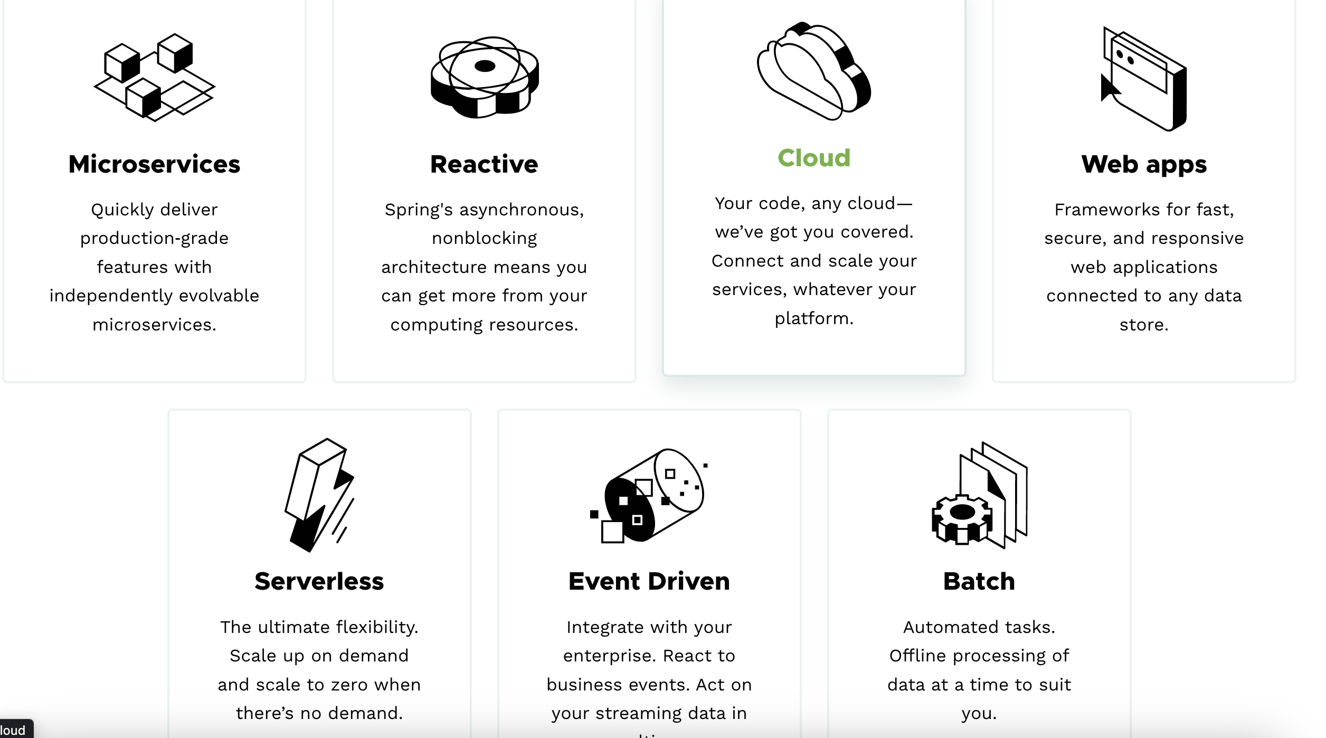
WWW.MAKAIA.ORG
Carrera 43 A # 34 - 155. Almacentro. Torre Norte. Oficina 701
Medellín (Antioquia), Colombia

Slide 5
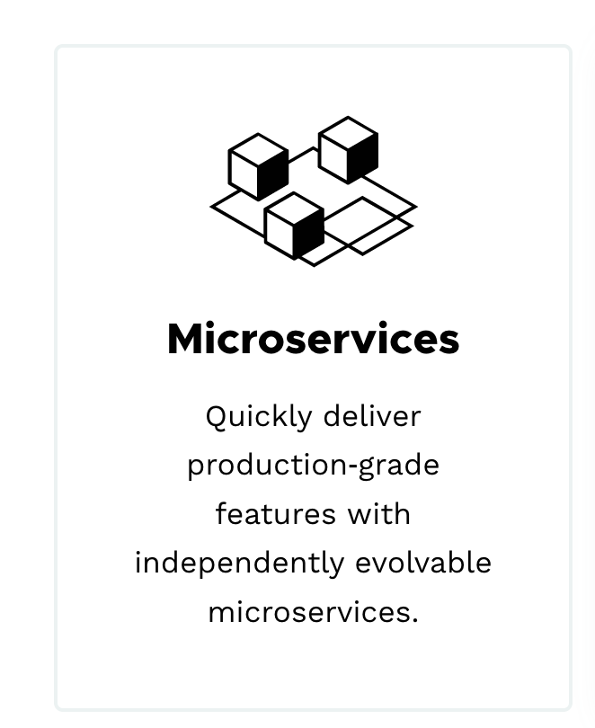
¿Qué son los microservicios?
Los microservicios son un enfoque moderno del software mediante el cual el código de la aplicación se entrega en piezas pequeñas y manejables, independientes de otras.
¿Por qué construir microservicios?
Su pequeña escala y relativo aislamiento pueden generar muchos beneficios adicionales, como un mantenimiento más sencillo, una productividad mejorada, una mayor tolerancia a fallas, una mejor alineación comercial y más.
WWW.MAKAIA.ORG
Carrera 43 A # 34 - 155. Almacentro. Torre Norte. Oficina 701
Medellín (Antioquia), Colombia

Slide 6
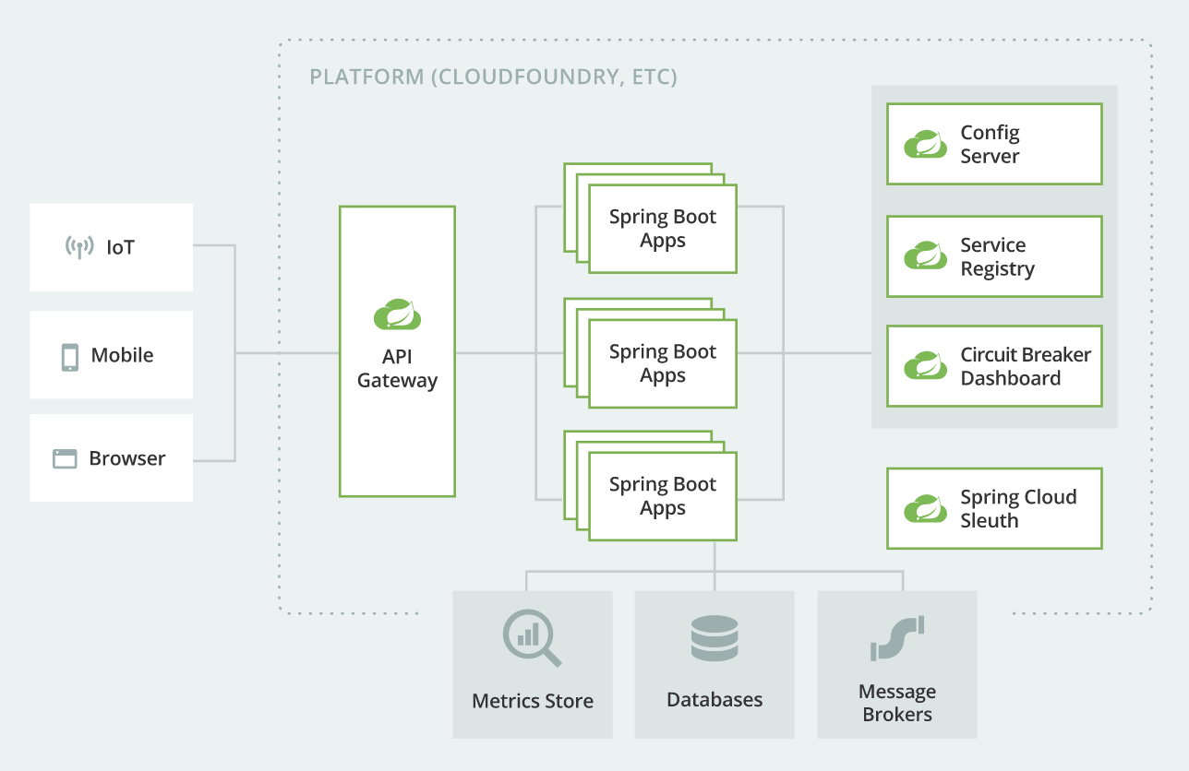
WWW.MAKAIA.ORG
Carrera 43 A # 34 - 155. Almacentro. Torre Norte. Oficina 701
Medellín (Antioquia), Colombia

Slide 7

WWW.MAKAIA.ORG
Carrera 43 A # 34 - 155. Almacentro. Torre Norte. Oficina 701
Medellín (Antioquia), Colombia

Slide 8
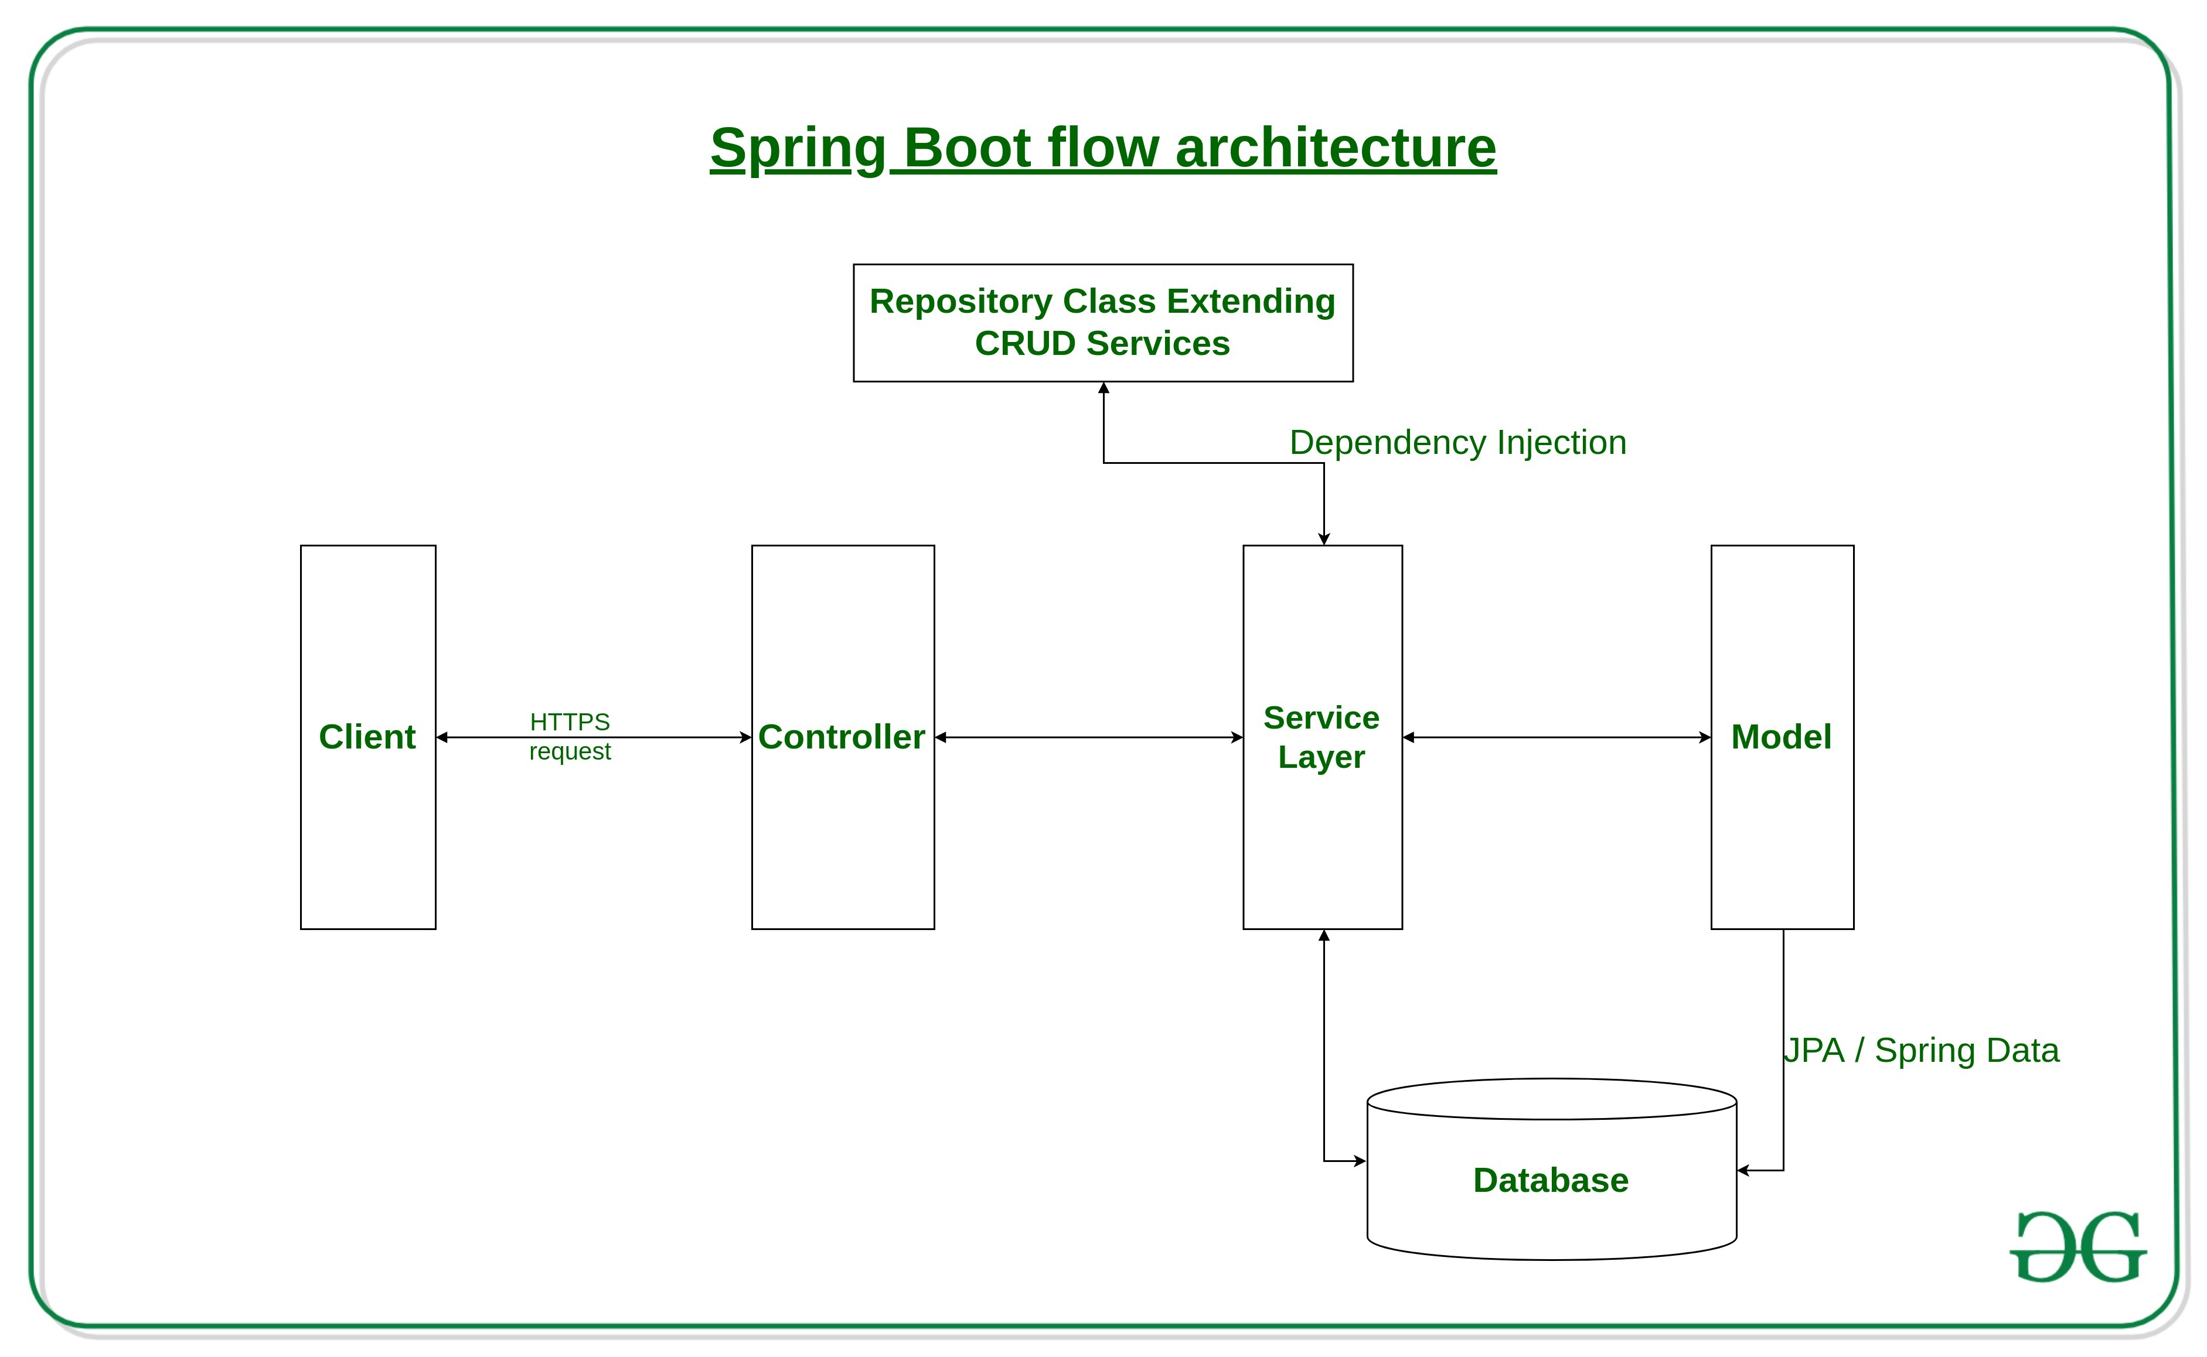
WWW.MAKAIA.ORG
Carrera 43 A # 34 - 155. Almacentro. Torre Norte. Oficina 701
Medellín (Antioquia), Colombia

Slide 9
https://start.spring.io/

Slide 10
Diagrama de una aplicacion (front - back) https://app.diagrams.net/#G1x1rp0RCTDvF0NdIStLV8qWkF_Xdvf10d

Slide 11


https://insomnia.rest/
https://www.postman.com/

Slide 12
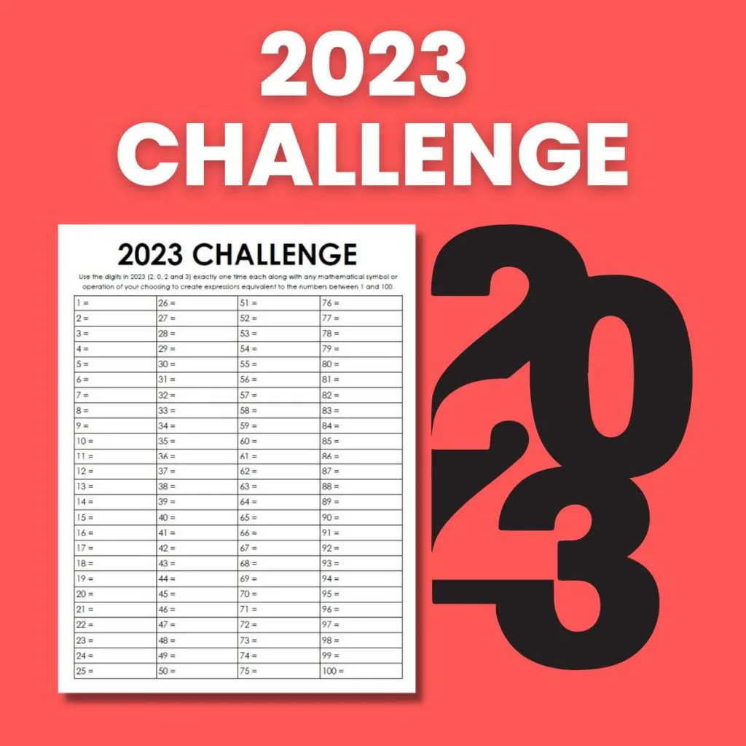
https://github.com/bootcampMakaiaBackend/numerosReto

Slide 13
Fuentes
https://start.spring.io/
https://spring.io/
https://spring.io/projects/spring-boot#learn
WWW.MAKAIA.ORG
Carrera 43 A # 34 - 155. Almacentro. Torre Norte. Oficina 701
Medellín (Antioquia), Colombia

Slide 14





STRATEGY
WWW.MAKAIA.ORG
CONCEPT
PROMOTE
Info: comunicaciones@makaia.org
Corporación MAKAIA
Medellín, Colombia
Carrera 43A – 34-155. Almacentro
Torre Norte, Oficina 701
Teléfono: (+574) 448 03 74
Móvil: (+57) 320 761 01 76
@makaiaorg

